Slide 1
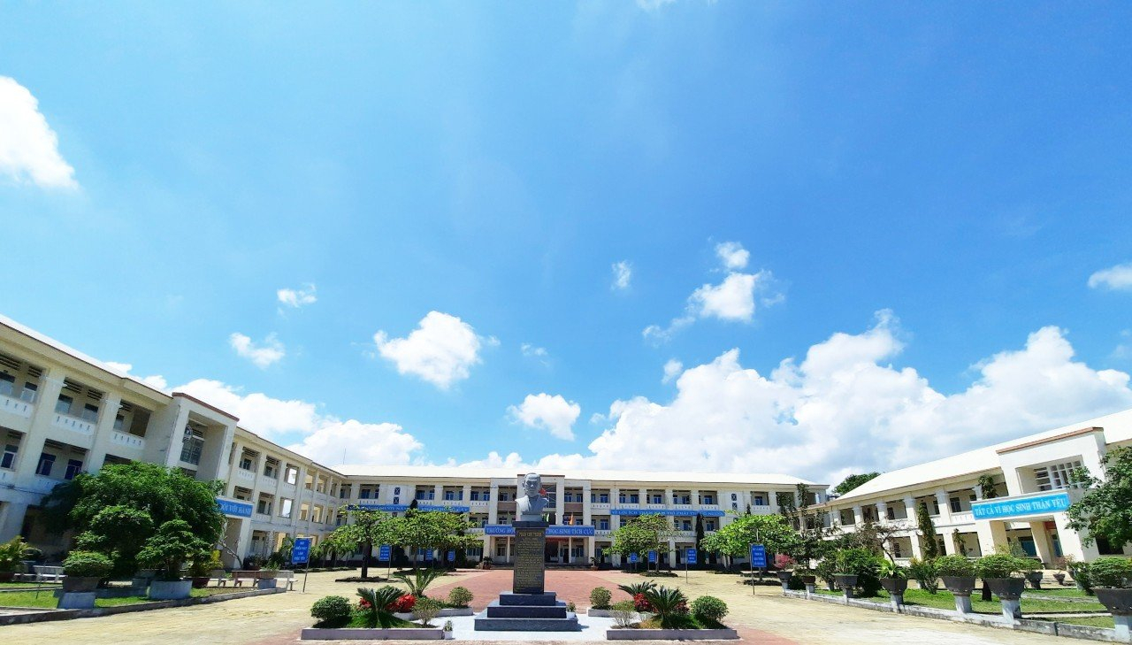
CHÀO MỪNG QUÝ THẦY CÔ
ĐẾN VỚI TIẾT HỌC CỦA LỚP 12A6

Slide 2
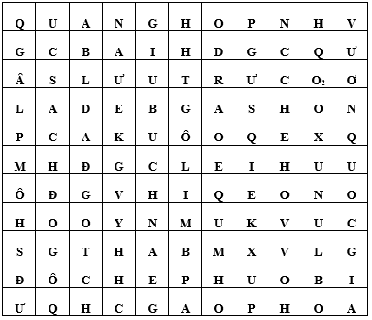
TRÒ CHƠI ONG TÌM CHỮ
* Hình thức: HS làm việc nhóm (6 nhóm)
* Luật chơi:
- Có 6 từ, cụm từ liên quan đến rừng được xếp ở hàng ngang, dọc trên phiếu học tập.
- Dùng bút màu tô nổi các từ, cụm từ.
* Cách tính điểm:
Đội tìm nhanh nhất, đúng và đủ số lượng từ sẽ nhận được 1 phần quà.

Slide 3
Tiết 25, 26
TRÒ CHƠI ONG TÌM CHỮ
Q | U | A | N | G | H | O | P | N | H | V
G | C | B | A | I | H | D | G | C | Q | Ư
Â | S | L | Ư | U | T | R | Ư | C | O₂ | Ơ
L | A | D | E | B | G | G | S | H | O | N
P | C | A | K | U | O | Ô | Q | E | X | Q
M | H | Đ | G | C | L | L | I | H | U | U
Ô | Đ | G | V | H | C | I | E | O | N | O
H | O | O | Y | N | M | M | K | V | U | C
S | G | T | H | A | B | M | X | V | L | G
Đ | Ô | C | H | E | P | H | U | O | B | I
Ư | Q | H | C | G | A | O | P | H | O | A
01. | QUANG HỢP
02. | LƯU TRỮ CO₂
03. | ĐỘ CHE PHỦ
04. | SÁCH ĐỎ
05. | GỖ LIM
06. | VƯỜN QUỐC GIA
ONG TÌM CHỮ DƯỚI TÁN RỪNG XANH
Bài 12:
VẤN ĐỀ PHÁT TRIỂN
NGÀNH LÂM NGHIỆP VÀ THỦY SẢN

Slide 4
Bài 12: VẤN ĐỀ PHÁT TRIỂN
NGÀNH LÂM NGHIỆP VÀ THỦY SẢN
Tiết: 25,26
Tiết 25, 26
Bài 12:
VẤN ĐỀ PHÁT TRIỂN
NGÀNH LÂM NGHIỆP VÀ THỦY SẢN

Slide 5
Bài 12: VẤN ĐỀ PHÁT TRIỂN
NGÀNH LÂM NGHIỆP VÀ THỦY SẢN
Tiết: 25, 26
1. THẾ MẠNH VÀ HẠN CHẾ
I. VẤN ĐỀ PHÁT TRIỂN NGÀNH LÂM NGHIỆP
2. HIỆN TRẠNG PHÁT TRIỂN VÀ PHÂN BỐ
3. VẤN ĐỀ QUẢN LÍ VÀ BẢO VỆ
TÀI NGUYÊN RỪNG

Slide 6
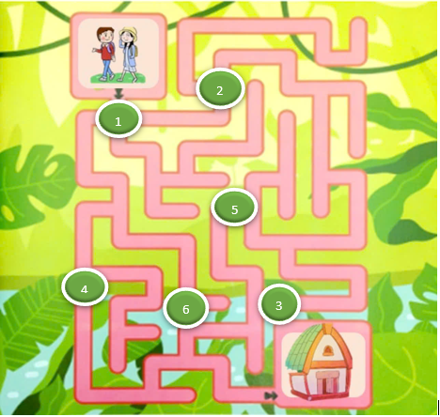
Bài 12: VẤN ĐỀ PHÁT TRIỂN
NGÀNH LÂM NGHIỆP VÀ THỦY SẢN
Tiết: 25, 26
NHIỆM VỤ HỌC TẬP
I. VẤN ĐỀ PHÁT TRIỂN NGÀNH LÂM NGHIỆP
Giả sử cuộc thi UPU năm nay có chủ đề là viết bài giới thiệu vẻ đẹp thiên nhiên đất nước. Để có những thông tin bổ ích và trải nghiệm lí thú cho bản thân trước khi viết bài giới thiệu vẻ đẹp rừng núi Việt Nam, em cùng với bạn bè hãy tham gia vào hành trình MÊ CUNG DƯỚI TÁN RỪNG XANH. Chuyến đi sẽ vượt qua một số trạm kiểm soát. Hãy nhanh chóng tìm đường đi an toàn, nhận được tài liệu bổ ích cho đội của mình và sớm về đích.
Trò chơi:
MÊ CUNG DƯỚI TÁN RỪNG XANH

Slide 7
Bài 12: VẤN ĐỀ PHÁT TRIỂN
NGÀNH LÂM NGHIỆP VÀ THỦY SẢN
Tiết: 26,27
I. VẤN ĐỀ PHÁT TRIỂN NGÀNH LÂM NGHIỆP
Trò chơi: MÊ CUNG DƯỚI TÁN RỪNG XANH
NHIỆM VỤ HỌC TẬP
chu
* Hình thức: HS làm việc nhóm (6 nhóm) * Thời gian: 12 phút
* Luật chơi:
- Mê cung có 6 trạm: Có 2 trạm có để tài liệu liên quan đến ngành lâm nghiệp; 1 trạm có may mắn và 3 trạm gặp đường cụt. Do đó, các nhóm không cần đến đủ 6 trạm trên mê cung.
- Nhanh chóng tìm đường đi phù hợp để nhóm nhận được 2 bộ tài liệu đem về nhà. Hãy dùng bút màu tô đường đi trên mê cung và lần lượt nhận các mật thư ở trạm nhóm ghé vào, thảo luận nhóm thực hiện theo yêu cầu trên mật thư.
- Nhóm về đích nhanh nhất sẽ được + 10 điểm.
- Nhóm chiến thắng là nhóm có tổng điểm cao nhất.
Điểm được tính vào cột KTTX .

Slide 8
Bài 12: VẤN ĐỀ PHÁT TRIỂN
NGÀNH LÂM NGHIỆP VÀ THỦY SẢN
Tiết: 26,27
I. VẤN ĐỀ PHÁT TRIỂN NGÀNH LÂM NGHIỆP
Trò chơi: MÊ CUNG DƯỚI TÁN RỪNG XANH
NHIỆM VỤ HỌC TẬP
chu

Slide 9
Bài 12: VẤN ĐỀ PHÁT TRIỂN
NGÀNH LÂM NGHIỆP VÀ THỦY SẢN
Tiết: 25, 26
NHIỆM VỤ HỌC TẬP
PHIẾU HỌC TẬP TẠI TRẠM SỐ 1
I. VẤN ĐỀ
PHÁT TRIỂN
NGÀNH LÂM NGHIỆP
Dựa vào mục 1 “ Thế mạnh và hạn chế” trang 57, 58 hoàn thành phiếu học tập số 1
(Nội dung đúng, đủ thông tin đạt 60 điểm, mỗi thông tin chưa chính xác hoặc thiếu ý bị trừ 5 điểm)
THẾ MẠNH | HẠN CHẾ
- Diện tích: ………………………………… - Độ che phủ:………………………………. | Chất lượng rừng:……………… ……………………………………….
- Khí hậu: ………………………………… - Địa hình:………………………………… | Năng suất rừng trồng:………….... …………………………………........
- Chính sách:……………………………… | - Công tác bảo vệ, quản lí:…………
- Nguồn lao động: ………………………… - Khoa học, công nghệ:…………………… | Quy trình sản xuất, chế biến:……… …………………………………........
TRẠM 1

Slide 10
Bài 12: VẤN ĐỀ PHÁT TRIỂN
NGÀNH LÂM NGHIỆP VÀ THỦY SẢN
Tiết: 26,27
I. VẤN ĐỀ PHÁT TRIỂN NGÀNH LÂM NGHIỆP
Trò chơi: MÊ CUNG DƯỚI TÁN RỪNG XANH
NHIỆM VỤ HỌC TẬP
chu

Slide 11
Bài 12: VẤN ĐỀ PHÁT TRIỂN
NGÀNH LÂM NGHIỆP VÀ THỦY SẢN
Tiết: 25, 26
I. VẤN ĐỀ PHÁT TRIỂN NGÀNH LÂM NGHIỆP
TRẠM 2
VƯỢT TRẠM 2 KHÔNG CẦN GIẢI MẬT THƯ
TRẠM 3
ĐÂY LÀ ĐƯỜNG CỤT. QUAY LẠI TÌM ĐƯỜNG KHÁC!
TRẠM 4
ĐƯỜNG CỤT. TÌM ĐƯỜNG KHÁC THÔI NÀO!
TRẠM 6
NHẦM ĐƯỜNG RỒI. QUAY LẠI TÌM ĐƯỜNG KHÁC!

Slide 12
Bài 12: VẤN ĐỀ PHÁT TRIỂN
NGÀNH LÂM NGHIỆP VÀ THỦY SẢN
Tiết: 25, 26
NHIỆM VỤ HỌC TẬP
I. VẤN ĐỀ
PHÁT TRIỂN
NGÀNH LÂM NGHIỆP
PHIẾU HỌC TẬP SỐ TẠI TRẠM SỐ 5
Dựa vào mục số 2 “Hiện trạng phát triển và phân bố” trang 58, 59 hoàn thành nội dung sau
(Nội dung đúng, đủ thông tin đạt 40 điểm, mỗi thông tin chưa chính xác hoặc thiếu ý bị trừ 5 điểm)
1. Dựa vào bảng số liệu, tính tỉ lệ diện tích rừng của các vùng so với cả nước (2021)
Khu vực | Cả nước | TDMN BB | ĐB SH | BTB, DH NTN | TN | ĐNB | ĐBSCL
Diện tích rừng (nghìn ha) | 14745,2 | 5375,0 | 487,3 | 5582,7 | 2572,7 | 479,8 | 247,7
Tỉ lệ rừng so với cả nước
TRẠM 5
2. Con số biết nói
Giá trị sản xuất lâm nghiệp năm 2021……………………………………………………..
Tốc độ tăng trưởng trung bình ngành lâm nghiệp…………………………………………
Tổng diện tích rừng trồng…………………………………………………………………..
Diện tích rừng trồng mới……………………………………………………………………
Sản lượng gỗ khai thác……………………………………………………………………...
Tỉ trọng sản lượng gỗ khai thác của BTB và Duyên hải Nam Trung Bộ………………...
Tỉ trọng sản lượng gỗ khai thác của TDMNBB……………………………………………
3. Kể tên các sản phẩm gia đình em sử dụng có nguồn gốc từ rừng………………………….

Slide 13
Bài 12: VẤN ĐỀ PHÁT TRIỂN
NGÀNH LÂM NGHIỆP VÀ THỦY SẢN
Tiết: 25, 26
NHIỆM VỤ HỌC TẬP
I. VẤN ĐỀ
PHÁT TRIỂN
NGÀNH LÂM NGHIỆP
PHIẾU HỌC TẬP TẠI TRẠM SỐ 1
Dựa vào mục 1 “Thế mạnh và hạn chế” trang 57, 58 hoàn thành phiếu học tập số 1
(Nội dung đúng, đủ thông tin đạt 60 điểm, mỗi thông tin chưa chính xác hoặc thiếu ý bị trừ 5 điểm)
THẾ MẠNH | HẠN CHẾ
- Diện tích: ………………………………… - Độ che phủ:………………………………. | Chất lượng rừng:……………… ……………………………………….
- Khí hậu: ………………………………… - Địa hình:………………………………… | Năng suất rừng trồng:………….... …………………………………........
- Chính sách:……………………………… | - Công tác bảo vệ, quản lí:…………
- Nguồn lao động: ………………………… - Khoa học, công nghệ:…………………… | Quy trình sản xuất, chế biến:……… …………………………………........
TRẠM 1

Slide 14
Bài 12: VẤN ĐỀ PHÁT TRIỂN
NGÀNH LÂM NGHIỆP VÀ THỦY SẢN
Tiết: 25, 26
TRẠM 1
I. VẤN ĐỀ
PHÁT TRIỂN
NGÀNH LÂM NGHIỆP
THẾ MẠNH | HẠN CHẾ
- Diện tích: 14 745,2 nghìn ha (2021) - Độ che phủ: 42% | - Chất lượng rừng: còn thấp, chủ yếu là rừng mới phục hồi
- Khí hậu: nhiệt đới ẩm gió mùa, phân hóa đa dạng -> hệ sinh thái rừng đa dạng, sinh khối lớn - Địa hình: đồi núi thấp -> bảo vệ và trồng rừng. Đồng bằng -> rừng tràm và rừng ngập mặn | - Năng suất rừng trồng: có cải thiện nhưng chưa cao
- Chính sách: giao đất, giao rừng, phát triển lâm nghiệp cộng đồng, …. | - Công tác bảo vệ, quản lí: còn chưa được chú trọng đúng mức
Nguồn lao động: có kinh nghiệm - Khoa học, công nghệ: được ứng dụng rộng rãi giúp nâng cao giá trị sản xuất lâm nghiệp | Quy trình sản xuất, chế biến: nhiều hạn chế, chưa có liên kết chặt chẽ giữa bên sản xuất và người trồng rừng
1.
Thế mạnh và
hạn chế

Slide 15
Bài 12: VẤN ĐỀ PHÁT TRIỂN
NGÀNH LÂM NGHIỆP VÀ THỦY SẢN
Tiết: 25, 26
NHIỆM VỤ HỌC TẬP
I. VẤN ĐỀ
PHÁT TRIỂN
NGÀNH LÂM NGHIỆP
PHIẾU HỌC TẬP TẠI TRẠM SỐ 5
Dựa vào mục số 2 “Hiện trạng phát triển và phân bố” trang 58, 59 hoàn thành nội dung sau
(Nội dung đúng, đủ thông tin đạt 40 điểm, mỗi thông tin chưa chính xác hoặc thiếu ý bị trừ 5 điểm)
1. Dựa vào bảng số liệu, tính tỉ lệ diện tích rừng của các vùng so với cả nước (2021)
Khu vực | Cả nước | TDMN BB | ĐB SH | BTB, DH NTN | TN | ĐNB | ĐBSCL
Diện tích rừng (nghìn ha) | 14745,2 | 5375,0 | 487,3 | 5582,7 | 2572,7 | 479,8 | 247,7
Tỉ lệ rừng so với cả nước
TRẠM 5
2. Con số biết nói
Giá trị sản xuất lâm nghiệp năm 2021……………………………………………………...
Tốc độ tăng trưởng trung bình ngành lâm nghiệp………………………………………….
Tổng diện tích rừng trồng…………………………………………………………………..
Diện tích rừng trồng mới……………………………………………………………………
Sản lượng gỗ khai thác……………………………………………………………………...
Tỉ trọng sản lượng gỗ khai thác của BTB và Duyên hải Nam Trung Bộ……………….......
Tỉ trọng sản lượng gỗ khai thác của TDMNBB…………………………………………….
3. Kể tên các sản phẩm gia đình em sử dụng có nguồn gốc từ rừng………………………….

Slide 16
Bài 12: VẤN ĐỀ PHÁT TRIỂN
NGÀNH LÂM NGHIỆP VÀ THỦY SẢN
Tiết: 25, 26
NHIỆM VỤ HỌC TẬP
TRẠM 5
I. VẤN ĐỀ
PHÁT TRIỂN
NGÀNH LÂM NGHIỆP
PHIẾU HỌC TẬP TẠI TRẠM SỐ 5
Dựa vào mục số 2 “Hiện trạng phát triển và phân bố” trang 58, 59 hoàn thành nội dung sau
1. Dựa vào bảng số liệu, tính tỉ lệ diện tích rừng của các vùng so với cả nước (2021)
Khu vực | Cả nước | TDMN BB | ĐB SH | BTB, DHNTB | TN | ĐNB | ĐBSCL
Diện tích rừng (nghìn ha) | 14745,2 | 5375,0 | 487,3 | 5582,7 | 2572,7 | 479,8 | 247,7
Tỉ lệ rừng so với cả nước | 100 | 36,5 | 3,3 | 37,9 | 17,4 | 3,3 | 1,7
2.
Tình hình
phát triển và
phân bố
2. Con số biết nói
Giá trị sản xuất lâm nghiệp năm 2021: 3% trong cơ cấu nông – lâm – thủy sản
Tốc độ tăng trưởng trung bình ngành lâm nghiệp: 6,5%/năm giai đoạn 2010 - 2021
Tổng diện tích rừng trồng: 4 600 nghìn ha
Diện tích rừng trồng mới: 250 nghìn ha/năm
Sản lượng gỗ khai thác: 18,9 triệu m³
Tỉ trọng sản lượng gỗ khai thác của BTB và Duyên hải Nam Trung Bộ: 59,1%
Tỉ trọng sản lượng gỗ khai thác của TDMNBB: 26,4%
3. Kể tên các sản phẩm gia đình em sử dụng có nguồn gốc từ rừng: bàn, ghế, tủ, măng khô, nấm, thảo dược…

Slide 17
Quản lí, sử dụng và phát triển tài nguyên rừng bền vững.
Bài 12: VẤN ĐỀ PHÁT TRIỂN
NGÀNH LÂM NGHIỆP VÀ THỦY SẢN
Tiết: 25, 26
I. VẤN ĐỀ PHÁT TRIỂN NGÀNH LÂM NGHIỆP
3. Vấn đề quản lí và bảo vệ tài nguyên rừng
* Hình thức: HS làm việc nhóm (6 nhóm)
* Thời gian: 3 phút
* Nhiệm vụ học tập:
- Mỗi nhóm nhận 1 bức tranh hình cây khô (giấy A4) và 1 bì đựng các mảnh giấy màu xanh hình lá cây.
- Thảo luận nhóm tìm các giải pháp quản lí, bảo vệ rừng. Mỗi lá cây ghi 1 giải pháp. Dán các lá cây vào hình cây tạo thành bức tranh hình cây xanh.
- Viết 1 Slogan (thông điệp) bảo vệ rừng phía dưới bức tranh hình cây
* Cách tính điểm: mỗi giải pháp đúng + 1 điểm; Slogan ý nghĩa + 1 điểm (đội nhanh nhất + 2 điểm)
SLOGAN: RỪNG LÀ NHÀ
SLOGAN:
- Xây dựng và thực hiện chính sách quản lí hệ sinh thái rừng bền vững.
- Đẩy mạnh trồng rừng ngập mặn, rừng phòng hộ, nâng cao giá trị của rừng.
- Nâng cao nhận thức về bảo vệ và phát triển rừng.
- Tăng cường quản lí rừng dựa vào cộng đồng, …

Slide 18
Bài 12: VẤN ĐỀ PHÁT TRIỂN
NGÀNH LÂM NGHIỆP VÀ THỦY SẢN
Tiết: 25,26
I. VẤN ĐỀ PHÁT TRIỂN NGÀNH LÂM NGHIỆP
* Hình thức: HS làm việc nhóm (6 nhóm)
* Thời gian: 3 phút
* Nhiệm vụ học tập:
- Mỗi nhóm nhận 1 bức tranh hình cây khô (giấy A4) và 1 bì đựng các mảnh giấy màu xanh hình lá cây.
- Thảo luận nhóm tìm các giải pháp quản lí, bảo vệ rừng. Mỗi lá cây ghi 1 giải pháp. Dán các lá cây vào hình cây tạo thành bức tranh hình cây xanh.
- Nhóm làm nhanh nhất, đưa ra nhiều giải pháp nhất là nhóm chiến thắng.
3. Vấn đề quản lí và bảo vệ tài nguyên rừng
Định hướng
Quản lí, sử dụng và phát triển tài nguyên rừng bền vững.
- Xây dựng và thực hiện chính sách quản lí hệ sinh thái rừng bền vững.
- Đẩy mạnh trồng rừng ngập mặn, rừng phòng hộ, nâng cao giá trị của rừng.
- Nâng cao nhận thức về bảo vệ và phát triển rừng.
- Tăng cường quản lí rừng dựa vào cộng đồng, …
Các
giải pháp

Slide 19
Nguồn lao động
14 745,2 nghìn ha
Giao đất, giao rừng, lâm nghiệp cộng đồng...
Có
kính nghiệm
Diện tích rừng
Độ che phủ
Khoa
học,
công
nghệ
Giá trị sản xuất lâm nghiệp
3%
Bài 12: VẤN ĐỀ PHÁT TRIỂN
NGÀNH LÂM NGHIỆP VÀ THỦY SẢN
Trung du và miền núi Bắc Bộ
Tiết: 25, 26
Tổng
diện tích
rừng trồng
4600 nghìn ha
Khí hậu
42 %
Sản lượng gỗ khai thác
Nhiệt đới
ẩm gió mùa
18,9 triệu m³
Địa hình
Ứng dụng rộng rãi
Chính sách
BTB, Duyên hải NTB
Vùng có tỉ lệ diện tích rừng lớn thứ 2
Vùng có tỉ lệ diện tích rừng lớn nhất
Đồi núi thấp và đồng bằng

Slide 20
Bài 12: VẤN ĐỀ PHÁT TRIỂN
NGÀNH LÂM NGHIỆP VÀ THỦY SẢN
Tiết: 25, 26
Diện tích rừng
Nguồn lao động
Giá trị sản xuất lâm nghiệp
Tổng
diện tích
rừng trồng
14 745,2 nghìn ha
Giao đất, giao rừng, lâm nghiệp cộng đồng...
Có
kính nghiệm
3%
Khoa
học,
công
nghệ
4600 nghìn ha
Độ che phủ
Khí hậu
Trung du và miền núi Bắc Bộ
42 %
Sản lượng gỗ khai thác
Nhiệt đới
ẩm gió mùa
Chính sách
Ứng dụng rộng rãi
Đồi núi thấp và đồng bằng
Vùng có tỉ lệ diện tích rừng lớn nhất
BTB, Duyên hải NTB
Vùng có tỉ lệ diện tích rừng lớn thứ 2
Địa hình
18,9 triệu m³

Slide 21
Bài 12: VẤN ĐỀ PHÁT TRIỂN
NGÀNH LÂM NGHIỆP VÀ THỦY SẢN
Tiết: 25, 26
I. VẤN ĐỀ PHÁT TRIỂN NGÀNH LÂM NGHIỆP
II. VẤN ĐỀ PHÁT TRIỂN NGÀNH THỦY SẢN
1. Thế mạnh và hạn chế
1. Tìm hiểu thế mạnh và hạn chế để phát triển ngành thủy sản
2. Tình hình phát triển và phân bố
2. Tìm hiểu tình hình phát triển và phân bố ngành thủy sản
3. Vấn đề quản lí và bảo vệ tài nguyên rừng

